Slide 1
Миграционная мобильность и её последствия
Лицей Ивацевичского района
Обществоведение (повышенный уровень). 11 класс
Ситник П.В.
2022
Notes:
‹#›

Slide 2
План
Миграционная мобильность и её последствия

Slide 3
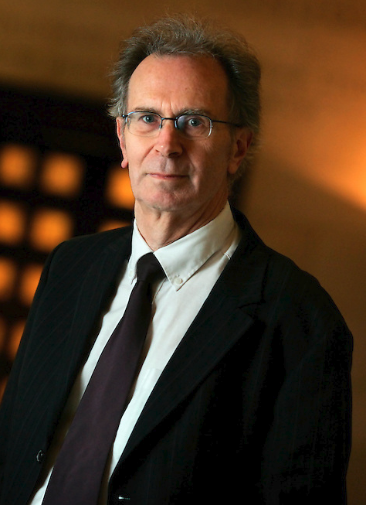
Миграционная мобильность и её последствия
Миграционная мобильность – это перемещение индивидов и социальных групп в процессе смены ими места жительства
Понятие «миграционная мобильность» было введено британским социологом Джоном Урри (1946-2016). Всемирно известна его книга «Мобильность» (2007). По мнению Урри, современный мир находится в постоян- ном перемещении - либо в физическом пространстве, либо в пространстве виртуальном, связанном с IT-тех- нологиями. Мобильность превращается в точку отсчё- та, в некую систему измерения социальных процессов.
Джон Урри

Slide 4
Миграционная мобильность и её последствия
Виды мобильности (по Дж.Урри)
реальная мобильность
воображаемая мобильность
виртуальная мобильность
туристическая мобильность
мобильность для поддержки своих диаспор
мобильность для избежания риска
автомобилизированная мобильность

Slide 5
Миграционная мобильность и её последствия
Русла мобильности (каналы перемещения людей, ресурсов, информации, образов, символов и др.) (по Дж.Урри):
системы морского, железнодорожного, автомобильного и авиационного транспорта
системы грузоперевозок, в том числе почтовая система
телефонная, телевизионная и компьютерная системы, ко- торые передают информацию и транслируют образы
наземные и околоземные радиоволновые передачи инфор- мации, изображений и звука
спутниковые или внеземные радиоволновые и другие пе- редачи символов
Джон Урри считал, что доступ к руслам мобильности влияет на уровень социального нера- венства в обществе. В местах, удалённых от основных русел и узлов, находится достаточно много людей, которые не установили с этими руслами и узлами никакой связи. Это порож- дает новый вид неравенства между людьми, пользующимися различными потоками.

Slide 6
Миграционная мобильность и её последствия
Виды миграции
по направлениям | внутренняя (внутри государства); внешняя: эмиграция (выезд из страны); иммиграция (въезд в страну).
по срокам | временная; | постоянная.
по характеру волеизъявления | добровольная; | вынужденная.
по цели | трудовая; коммерческая; | образовательная; семейная;
 | религиозная (паломничество); в связи с ведением традиционного хозяйства (кочевничество) и др.
по законности | легальная; | нелегальная.

Slide 7
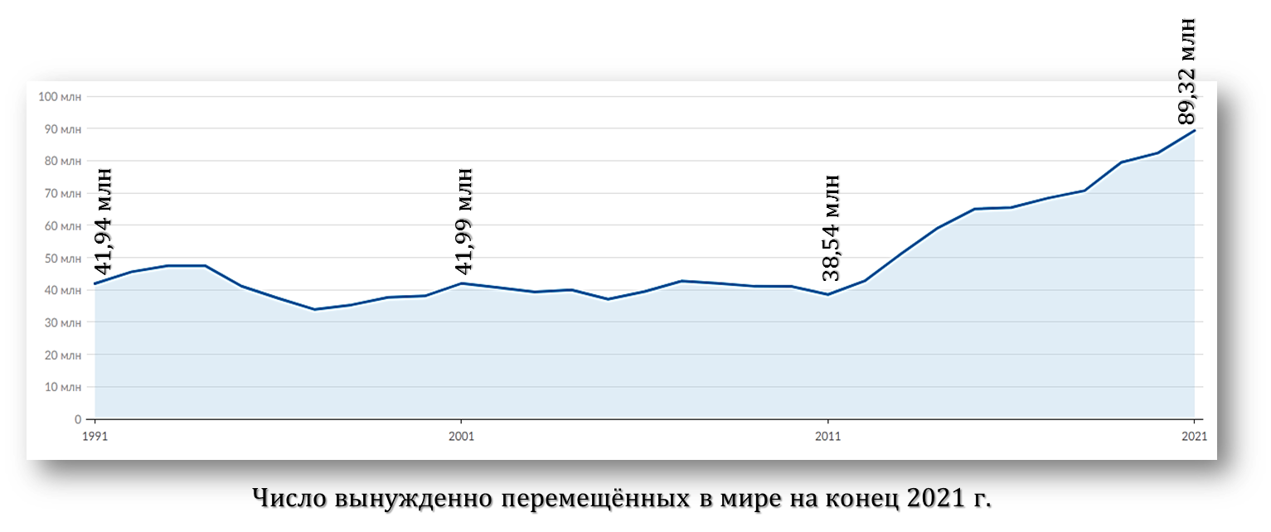
Миграционная мобильность и её последствия
За последние годы в мире происходили масштабные события в области миграции и переме- щения, они порождали огромные лишения и страдания, а также гибель людей. Это были в первую очередь перемещения миллионов людей в результате конфликтов (в частности, в Си- рийской Арабской Республике, Йемене, Центрально-Африканской Республике, Демократичес- кой Республике Конго, Южном Судане, Украине).

Slide 8
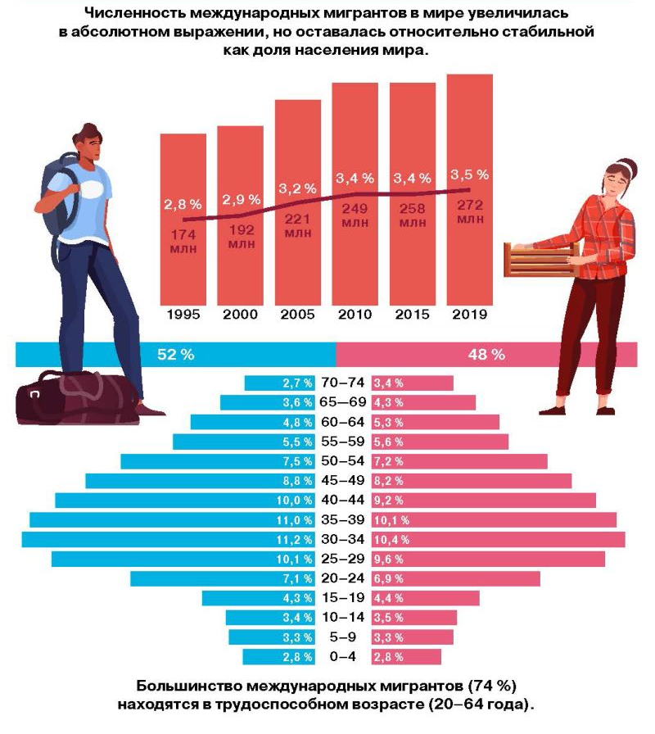
Миграционная мобильность и её последствия
В 2018 г. в мире насчитывалось 25,9 млн беженцев, 52% всех беженцев в мире были моложе 18 лет. Число внут- ренне перемещённых лиц в результате насилия и конфликта достигло 41,3 млн человек. Это было самое большое зарегистрированное количество таких лиц с момента начала наблюдений, проводимых Центром мониторинга внутренних перемещений с 1998 г. Наибольшее число перемещённых лиц находилось в Сирийской Арабской Рес- публике (6,1 млн).
Статистический срез международных мигрантов

Slide 9
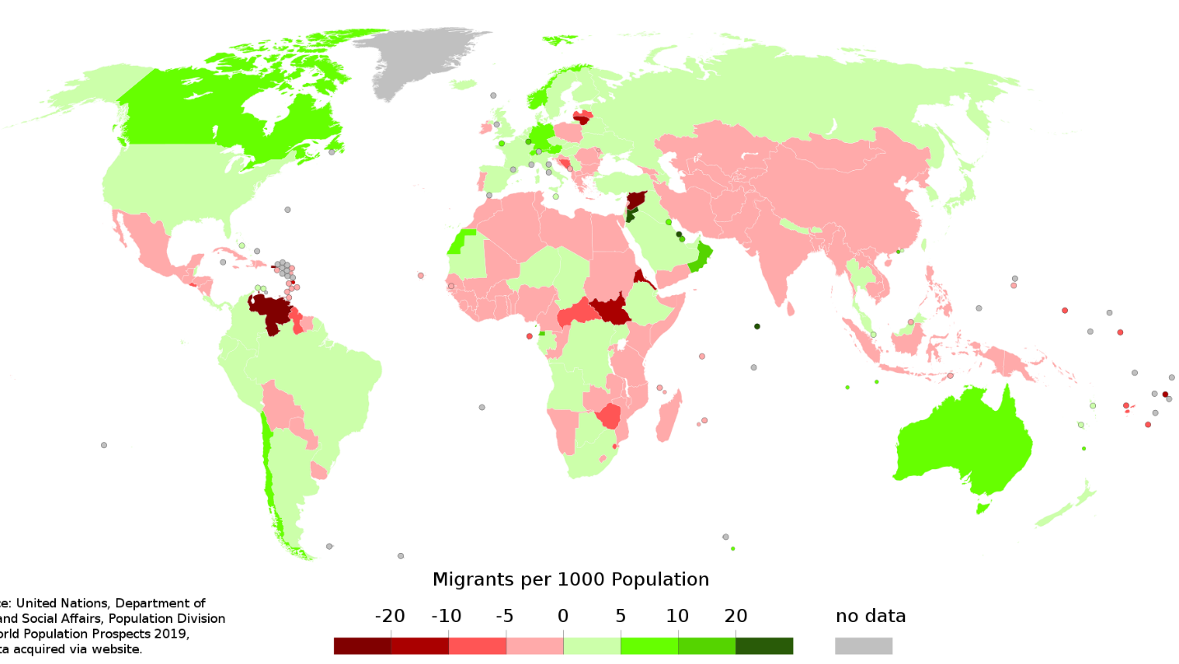

Миграционная мобильность и её последствия
Согласно имеющимся оценкам количество международных мигрантов достигает почти 272 млн человек во всём мире, при этом почти 2/3 из них являются трудовыми мигрантами. При всём при том общепризнанно, что масштабы и темпы международной миграции особенно трудно предсказать с точностью, поскольку она тесно связана как с событиями, обостряющи- ми обстановку (например, экономическим кризисом или конфликтом), так и с долгосрочны- ми тенденциями (демографическими изменениями, экономическим развитием, достижения- ми в области коммуникационных технологий и доступом к средствам передвижения и т.д.).
Мигрантов на 1000 человек
Годовой уровень чистой миграции 2015-2020 гг. Прогноз ООН 2019 г.

Slide 10
Миграционная мобильность и её последствия
Основные понятия миграции
Мигрант | Лицо, которое перемещается или уже переместилось через международную границу или внутри государства и покинуло место своего обычного жительства, независимо от юридичес- кого статуса, добровольного или недобровольного характера перемещения, причины перемещения
Беженец | Лицо, покинувшее место жительства в силу чрезвычайных об- стоятельств (война, стихийные бедствия)
Гастарбайтер | Житель другого государства, работающий по временному най- му (нем. Gastarbeiter; дословно – гость-работник)
Трафик мигран- тов | Перемещение нелегальных мигрантов, в т.ч. обманным или на- сильственным путём (торговля людьми с целью рабского тру- да, проституции и т.д.)
Ксенофобия | Неприязнь к кому-либо или чему-либо чужому; восприятие чу- жого, иностранного как неприятного и опасного (греч. ξένος – чужой, φόβος – страх)
Мигрантофобия | Отрицательное отношение к мигрантам
Репатриация | Возвращение на родину

Slide 11
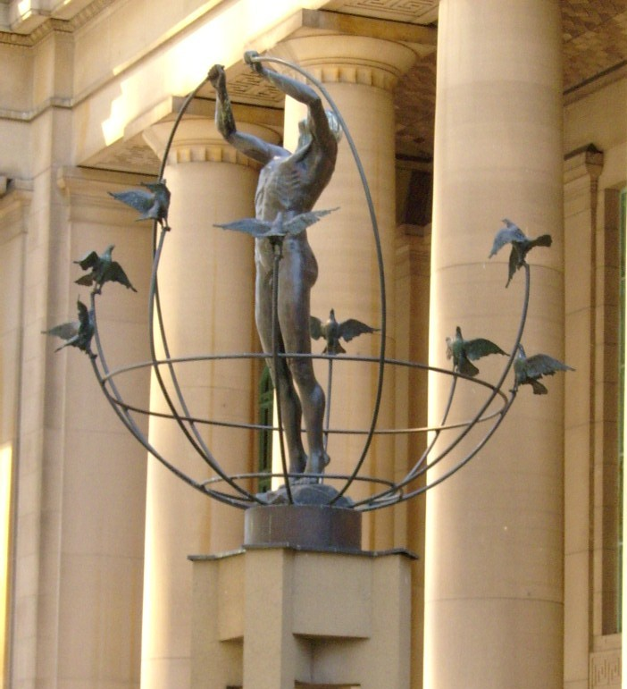
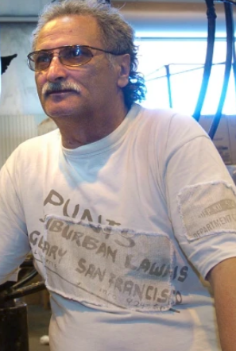
Миграционная мобильность и её последствия
В городе Торонто (Канада) установлен монумент скульптора Франциско Пи- релли. Он посвящён идеям и политике мультикультурализма, предполагаю- щей сохранение и развитие этнических и культурных различий, параллельное существование культур разных народов в обществе.
Франциско Пирелли
Монумент мультикультурализму в Торонто

